Slide 1
Métodos:
$_REQUEST

Slide 2
RECUPERAR DATOS DE FORMULARIO. $_REQUEST
Cuando un usuario pulsa el botón enviar de un formulario, la información que contenían sus campos es enviada a una dirección URL desde donde tendremos que recuperarla para tratarla de alguna manera. Por ejemplo, si realiza una compra, tendremos que recuperar los datos para completar el proceso de pago. La información del formulario “viaja” almacenada en variables que podremos recuperar y utilizar mediante PHP. Una de las formas de recuperación consiste en usar $_REQUEST

Slide 3
RECUPERAR VARIABLES CON REQUEST
REQUEST nos permite capturar variables enviadas desde formularios con los métodos GET o POST indistintamente. Esta variable incluye la información de $_POST, $_GET y $_COOKIE en un solo array.
Sin embargo, es importante tener en cuenta que los datos contenidos en $_REQUEST pueden ser manipulados por un atacante, por lo que se deben validar y filtrar antes de utilizarlos.
Más en: Request, MDN docs, Manual PHP

Slide 4
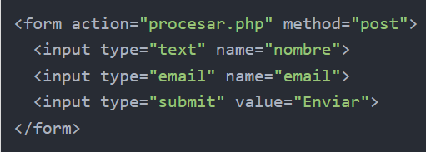
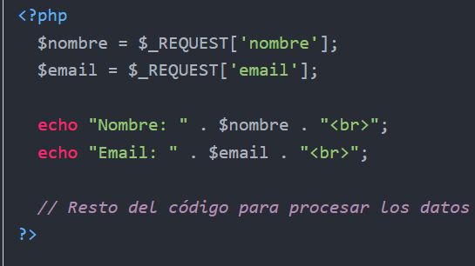
Ejemplo
En este ejemplo, se utiliza $_REQUEST para recopilar los datos enviados por el formulario y se almacenan en las variables $nombre y $email. Luego, se utilizan las variables para imprimir en pantalla los datos recopilados.

Slide 5
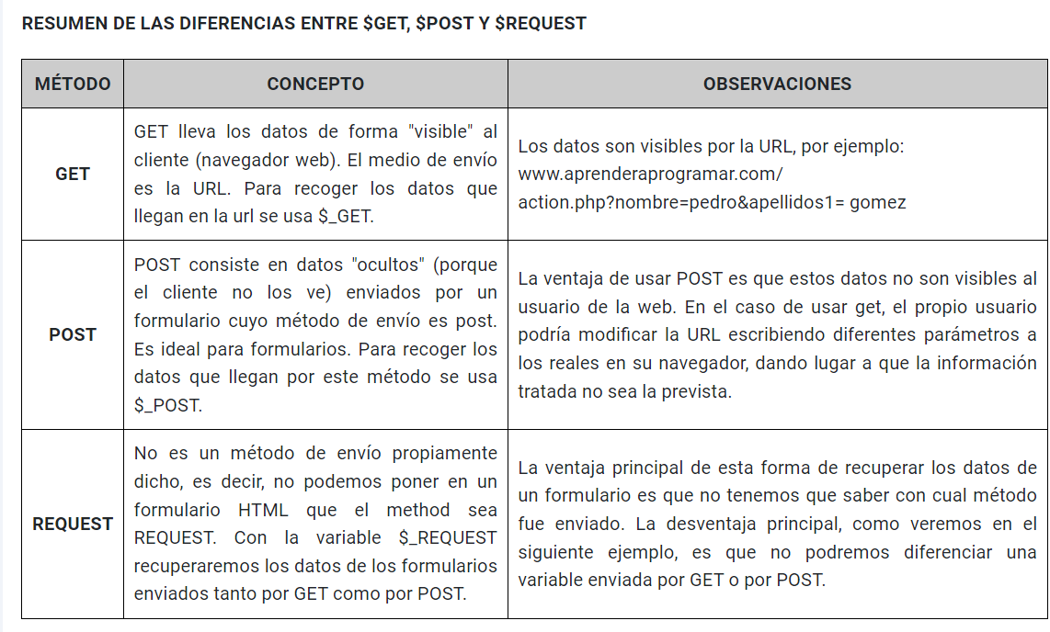

Slide 6
Trabajando con formularios

Slide 7


Etiqueta label
La etiqueta label es uno de los pilares de cualquier formulario en el desarrollo web. Representa una etiqueta que le proporciona una descripción textual a un control de formulario, normalmente a través del texto encerrado dentro de la etiqueta.

Slide 8

Elemento input
Las etiquetas input son extremadamente versátiles. Existen dos formas de usar input: sin ningún atributo, que por defecto se considera de tipo texto, o con el atributo type, que define qué tipo de entrada de datos se espera.

Slide 9
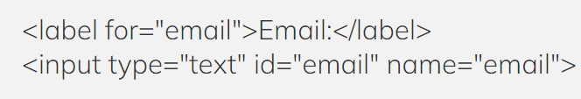
Aquí, el tipo de input se ha definido como «password». Cuando escribes en este tipo de campo, los caracteres que introduces se ocultan automáticamente, como ocurre cuando introduces tu contraseña en un formulario de inicio de sesión.
El id es un atributo que permite darle estilo al elemento.

Slide 10
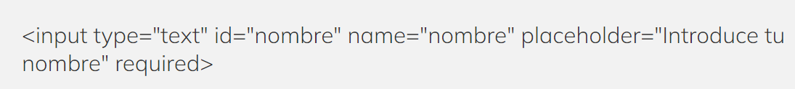
En el ejemplo anterior, el atributo placeholder ofrece una pista sobre lo que el usuario debe introducir en el campo input, mientras que required indica que el campo debe llenarse antes de enviar el formulario.
Pueden consultarse más usos de las etiquetas en: FreeCodeCamp o MDN docs

